Slide 1
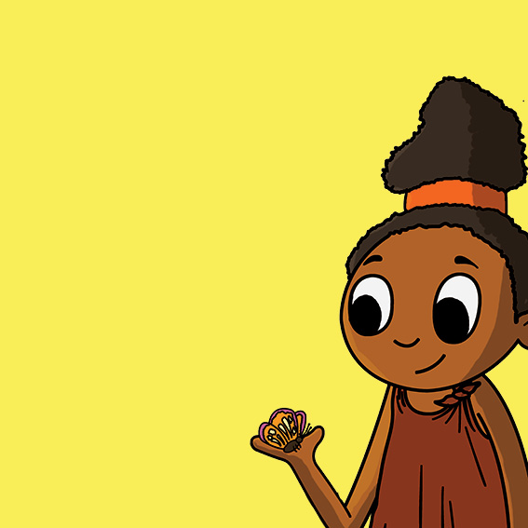
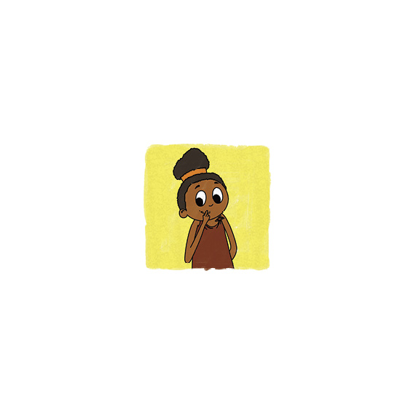
寻春意
Mosa Mahlaba Selina Morulane Sibusiso Mkhwanazi

Slide 2
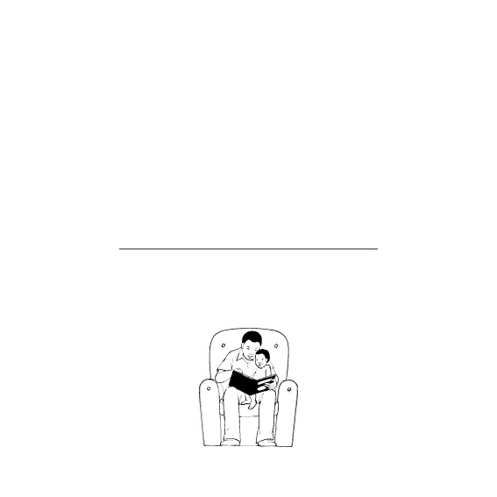
寻春意
这本书属于

Slide 3


Slide 4

寻春意

Slide 5
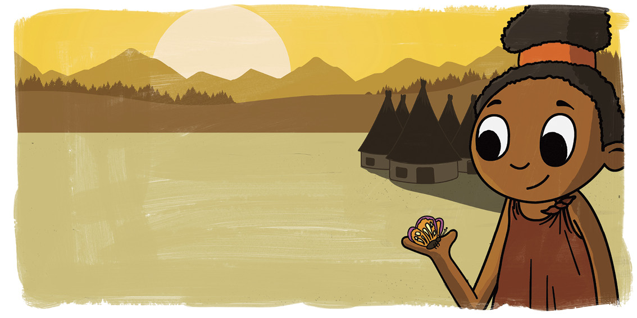
寒冷的冬天过去了。
春天来到了恩坎耶齐的村庄。很快，村民们就会聚在一起庆祝新的季节。恩坎耶齐比一年中其他任何时候都更期待春节。

Slide 6
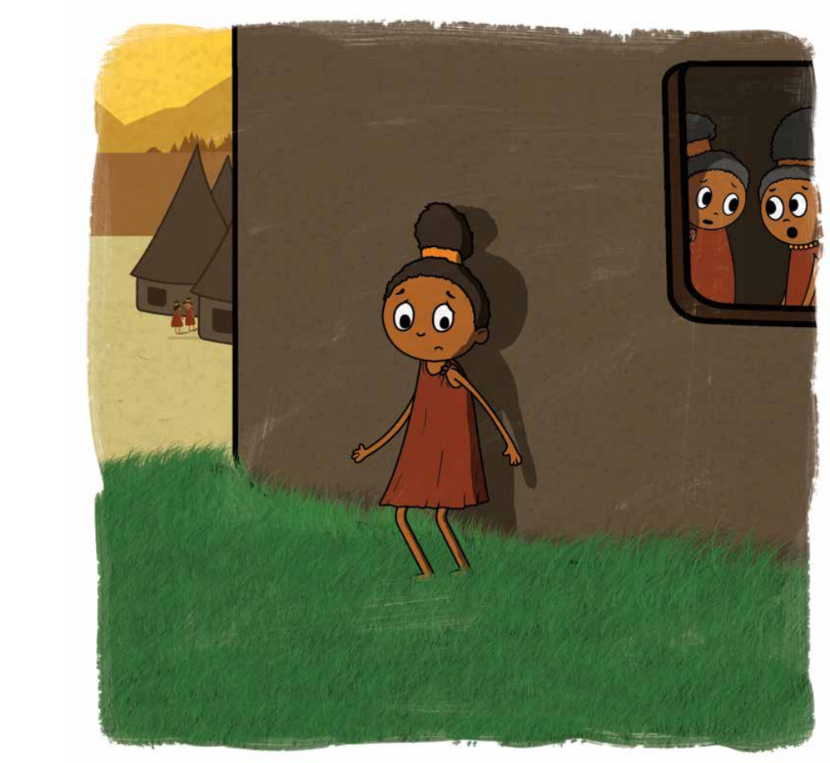
一个温暖的早晨，恩坎耶齐无意中听到两位村里的老人在谈论这个节日。
“恩德洛夫的村人民已经失去了他们的庆祝精神。”一人叹息道。
“在一个忘记了如何庆祝的村子里，我们该如何过春节呢？”另一个问道。

Slide 7

恩坎耶齐很担心。
“如果我们不歌唱，把春天从冬眠中唤醒，太阳怎么会再次照耀？”她问道。
恩坎耶齐想了很久。
“我必须找回我们失去的东西。”她决定。
“我必须去寻找能让我的村庄恢复庆祝精神的东西。”

Slide 8
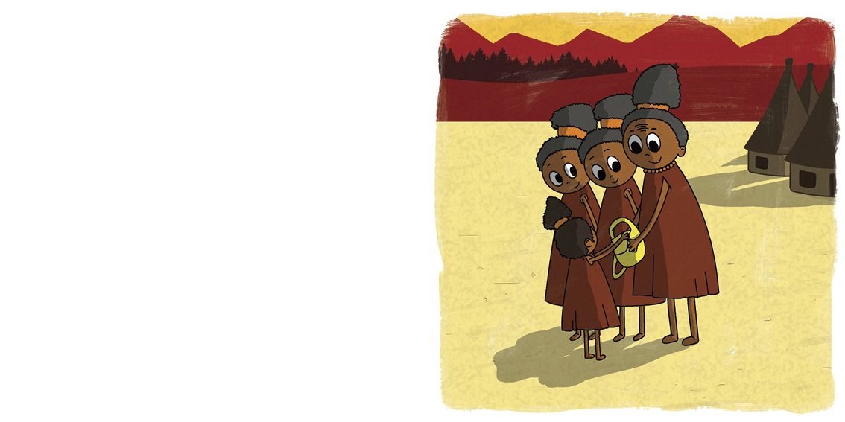
长老们为恩坎耶齐的旅程祈福。他们给她一个袋子，来装她找到的东西。
恩坎耶齐有些害怕，但她相信自己会成功。

Slide 9

恩坎耶齐走了一整天。她爬上高山，下到峡谷；她横渡大江，攀岩峭壁；她穿过平原，直到走到红山的阴影下。

Slide 10
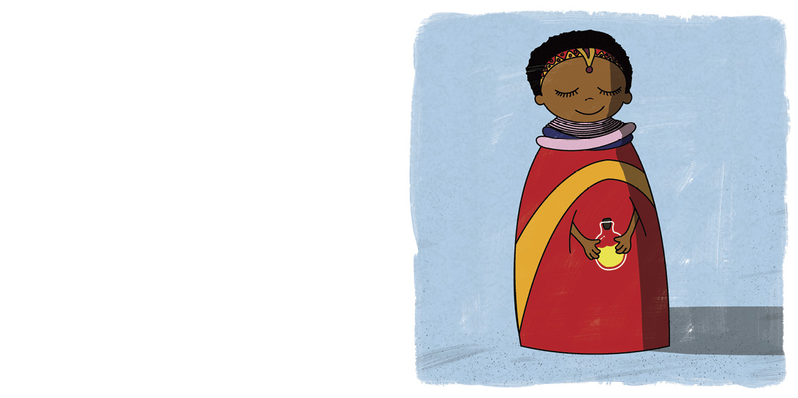
夜幕降临，恩坎耶齐来到了一个她从未见过的村庄，那里充满着图案和色彩。她向村里的长者讲述了她旅程的目的——想要将庆祝精神带回给她的人民。
部落的女酋长给了恩坎耶齐一份礼物。
她对女孩说：“我们满怀爱心地把颜料赠予你，为了让一个沉闷的村庄恢复色彩。”
恩坎耶齐向长辈们表示感谢，并把颜料放进了她的背包。
第二天一早，她又上路了，心怀对色彩礼物的兴奋。

Slide 11
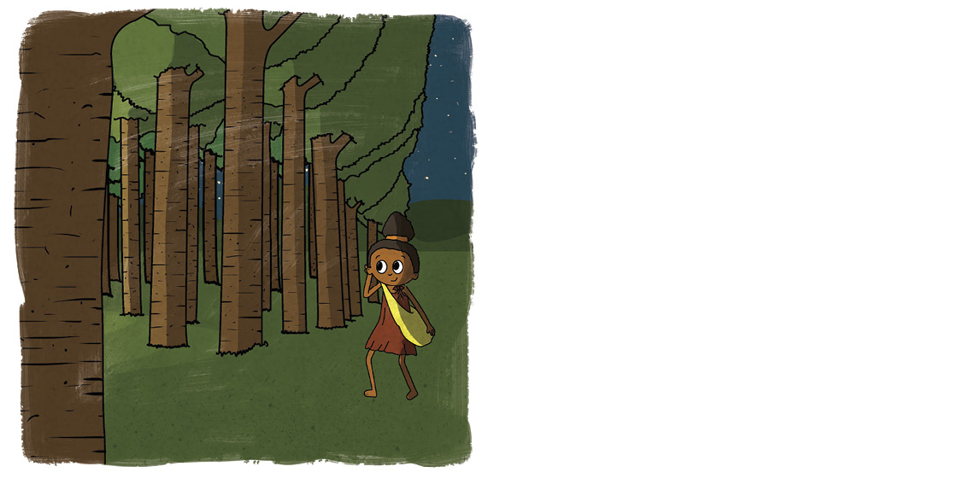
恩坎耶齐走了一整天，穿过长着巨树的森林。当夜色降临时，她听到了鼓的声音。她朝鼓声走去，感到疲惫的双脚充满舞意。

Slide 12
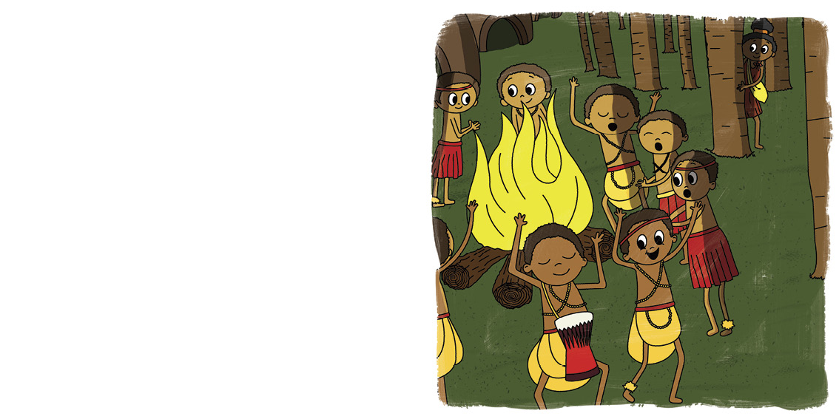
恩坎耶齐来到了布贝齐村。人们围坐在炉火旁，击鼓唱歌。她之前从未听过如此美妙的音乐。
她向村里的长者讲述了她将庆祝精神带回给她人民的旅程。布贝齐的村民邀请她休息过夜。

Slide 13
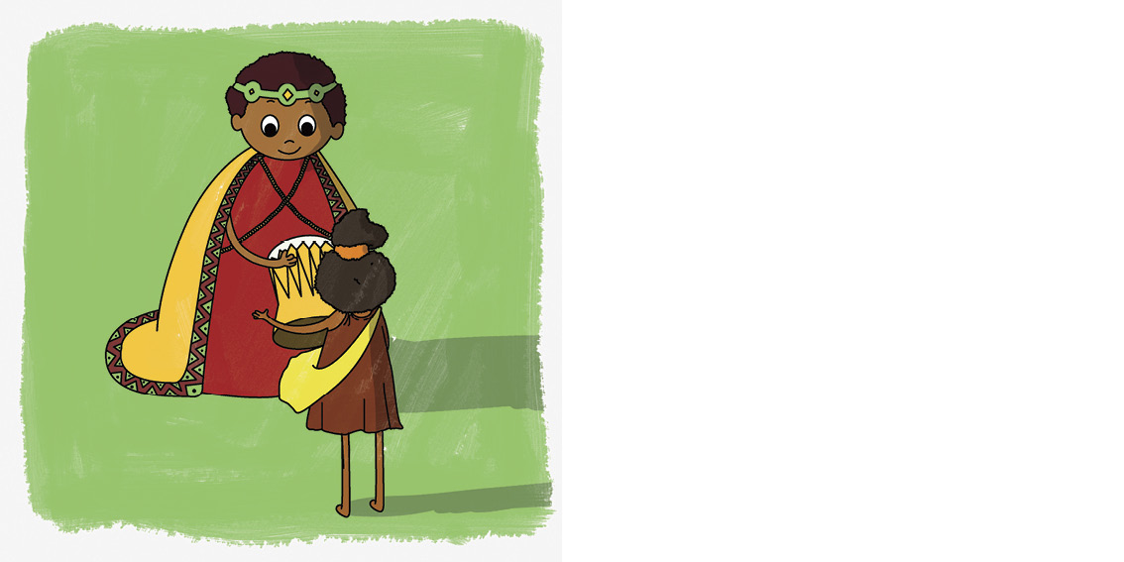
第二天早上，酋长叫住了恩坎耶齐。
“我的孩子，”他说，“这是一个特别的鼓。每次你击打它，它就会演奏一首新的乐曲。”
恩坎耶齐向长者表示感谢，并把鼓放进了包里。她又上路了，怀着对这件音乐和舞蹈的礼物的高兴。

Slide 14

在她旅行的第三天，当她经过一片肥牛牧场时，她的鼻子开始痒痒。香气刺激了她的味蕾，她嘴巴开始流口水。她随着气味来到一个村庄，发现人们站在充满蒸汽的炖锅旁。
这个部落以美食闻名，恩坎耶齐以前从未尝过这种美味。吃饱后，她告诉村里的长者，关于她寻找庆祝精神的旅程。

Slide 15
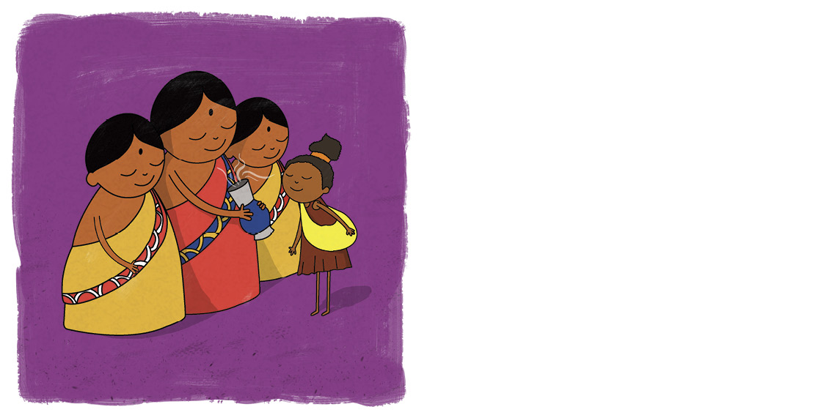
第二天，厨师委员会给了她一种神秘的混合香料。
“我们的女儿，”他们说，“有了这香料，肚子会快乐！我们把美味作为赠予给你的礼物。”
恩坎耶齐向长老们表示感谢，并把香料放进了她的包里。
她知道她找到了她所需要的一切。恢复精力后，她出发返回恩德洛夫村。

Slide 16
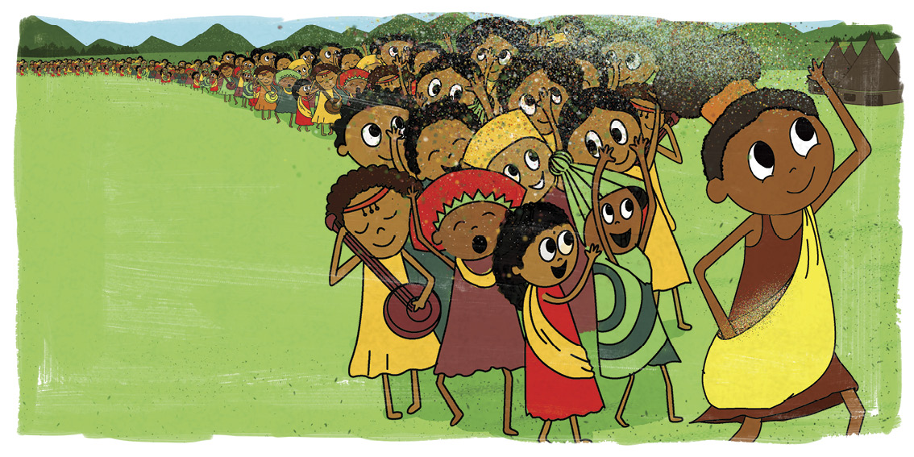
当她回家后，村民们围在她身边，听她讲她的冒险故事。她告诉他们她的所见所闻、所听所感，然后打开背包分享自己收到的礼物。人们收到这些宝藏都很开心。
在他人的慷慨和恩坎耶齐的勇气的帮助下，村民们再次发现了生活中的色彩、歌声和舞蹈。从此，恩德洛夫村找回了庆祝的精神。

